Slide 1

Metodyka porównania algorytmów prognozy
do wspomagania decyzji giełdowych
Comparison methodology of some prediction
algorithms for stock market decision making
Autor: inż. Nikodem Wiśniewski
Promotor: dr hab. inż. Jerzy Balicki, prof. PW

Slide 2

Spis treści
Wstęp
Dane giełdowe
Regresja czy klasyfikacja?
Modele
Wyniki
Symulacja giełdowa

Slide 3
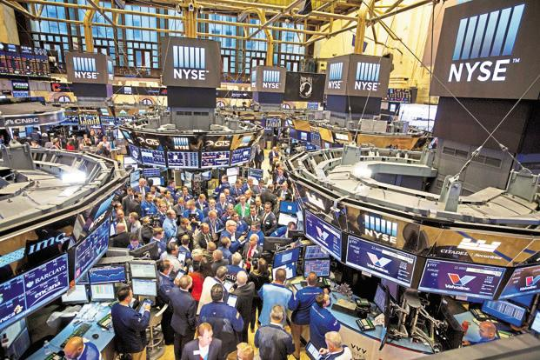
Wstęp
Giełda to sesje handlowe realizowane w ustalonym miejscu i czasie.
Rodzaje giełd:
giełdy towarowe;
instrumentów pieniężnych (walutowe);
usług (np. transportowe, ubezpieczeniowe);
papierów wartościowych.

Slide 4
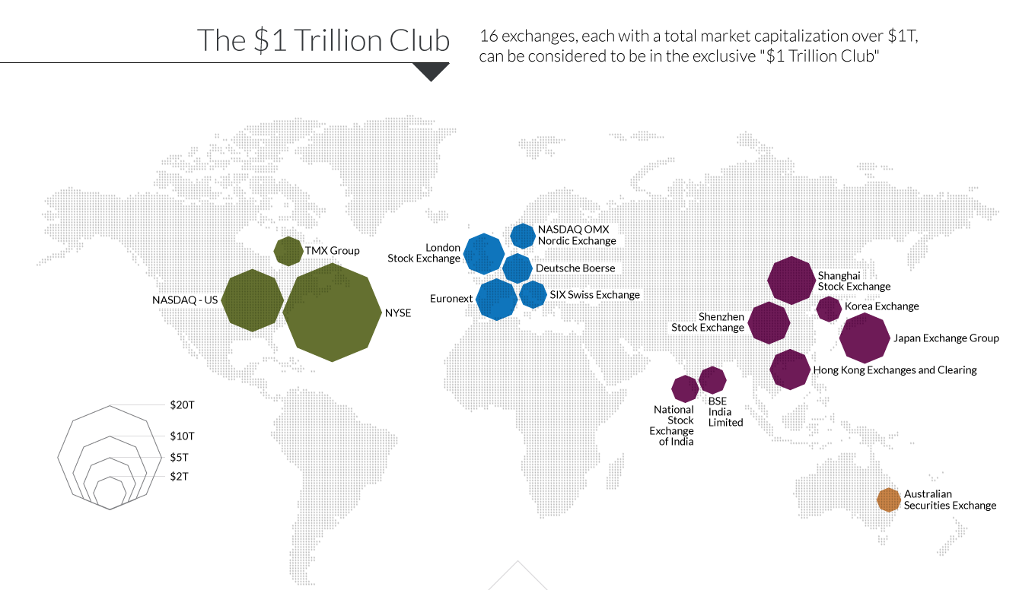
Giełdy papierów wartościowych

Slide 5
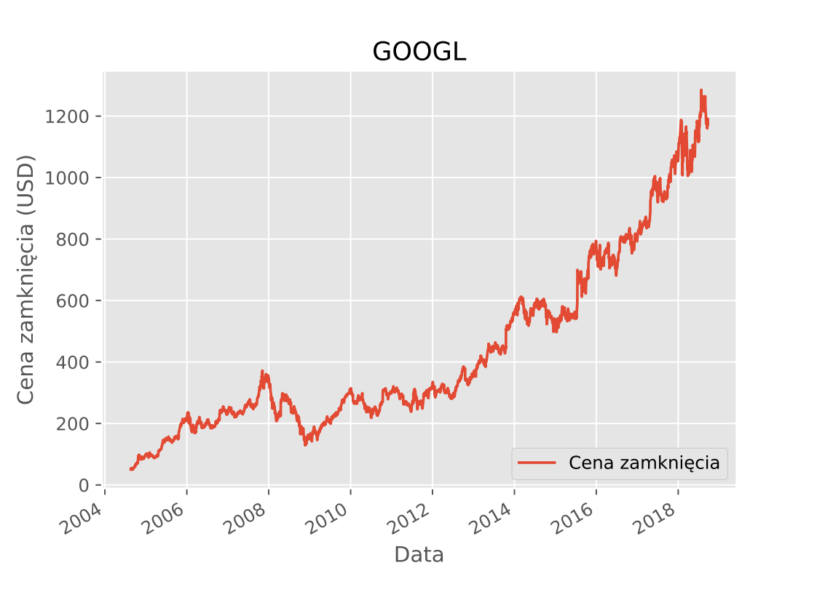
Dane dostępne na giełdzie
Dostępne dane (dzienne):
data,
cena otwarcia,
cena zamknięcia,
ilość akcji w obrocie,
najniższa cena,
najwyższa cena.

Slide 6





Jak dokonać transakcji?

Slide 7

Jak zarobić na giełdzie?
W celu zarobienia na giełdzie należy sprzedać akcje drożej, niż się je kupiło.
Strategia byka versus strategia niedźwiedzia.
Analiza fundamentalna versus analiza techniczna.

Slide 8
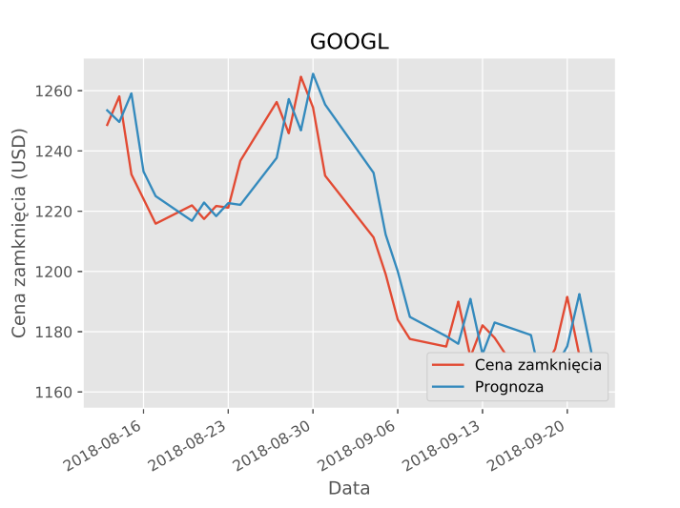
Wspomaganie decyzji giełdowych - regresja

Slide 9
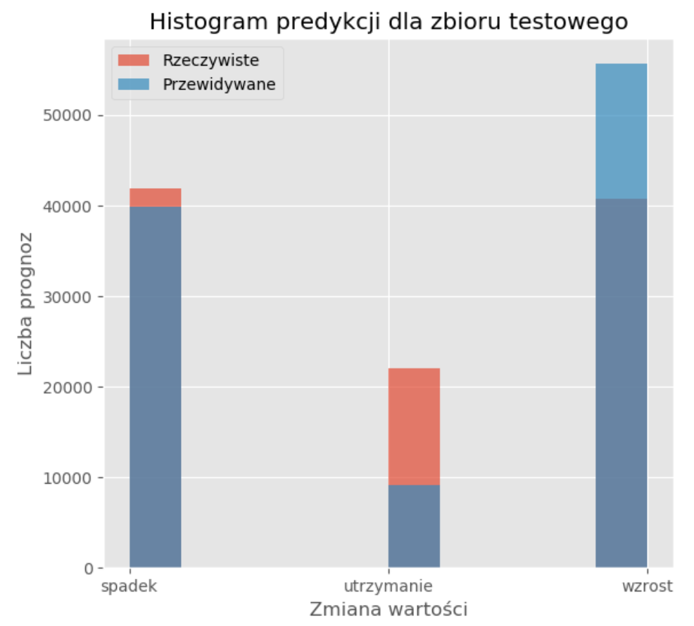
Wspomaganie decyzji giełdowych - klasyfikacja

Slide 10
Dziękuję za uwagę.

